Slide 1
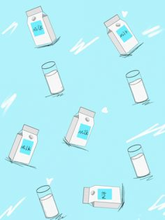
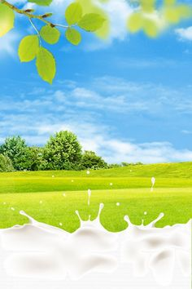
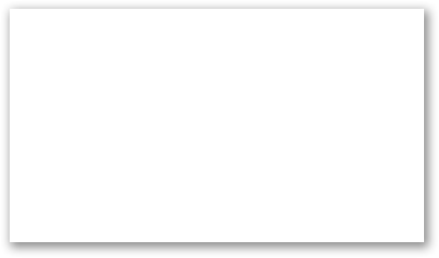
XÂY DỰNG MÔ HÌNH VÀ ỨNG DỤNG DEMO NHẬN DIỆN SỮA QUA HÌNH ẢNH
Môn: Khai Phá Dữ Liệu
THÀNH VIÊN- NGUYỄN THỊ THU HOÀI
PHAN THU TRANG
NGUYỄN THỊ VỌNG

Slide 2
Gồm 3 phần chính:
I
CHỌN ĐỐI TƯỢNG
II
QUÁ TRÌNH
III
KẾT QUẢ - TỒN ĐỌNG - GIẢI PHÁP
VNUF I 2025

Slide 3
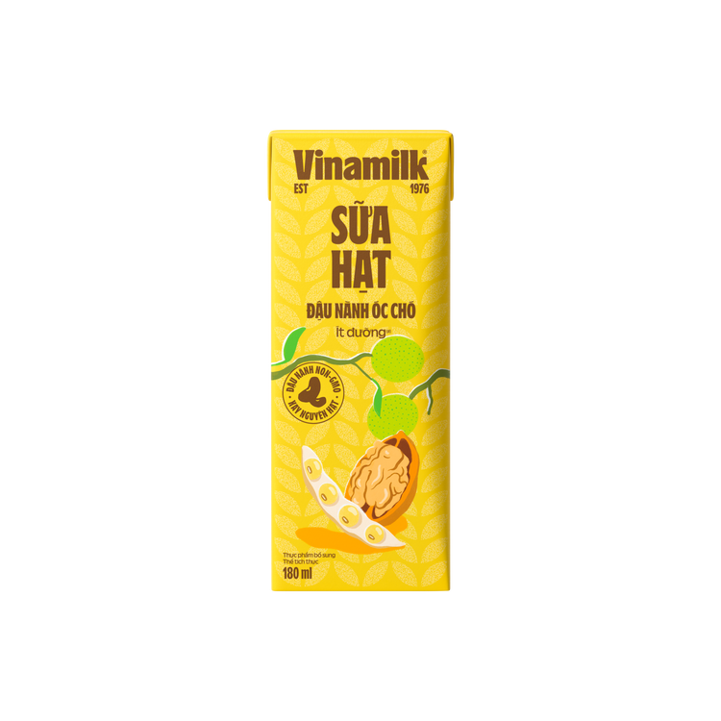
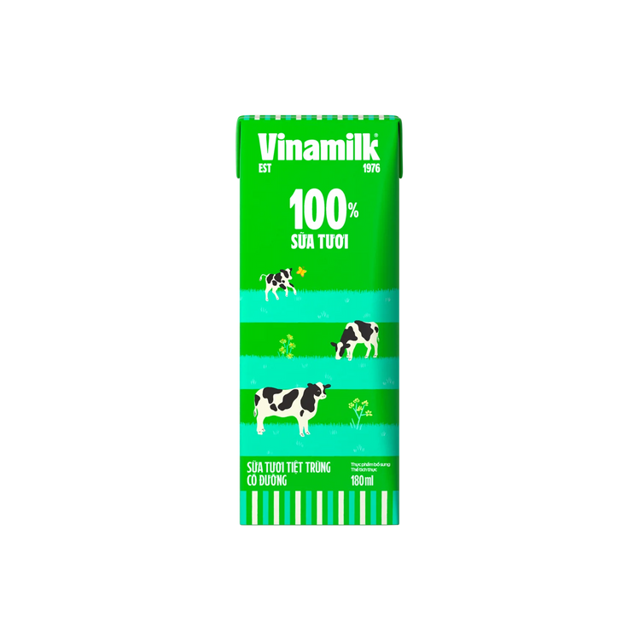
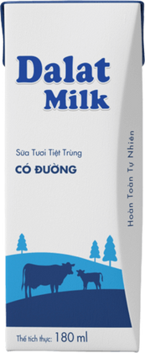
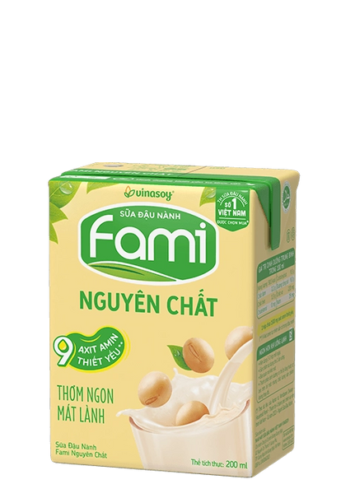
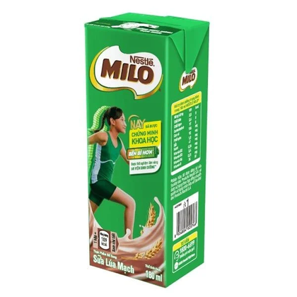
I - Chọn Đối Tượng:
2020
Vinamilk óc chó
Vinamilk sữa tươi
Dalat Milk
Fami
Milo
VNUF I 2025

Slide 4
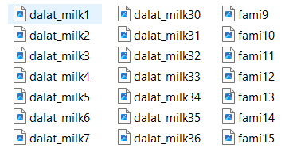
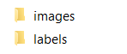
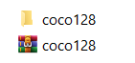
II - Quá Trình
1
2
TIỀN XỬ LÝ DỮ LIỆU
GÁN NHÃN VỚI LABELIMG
Chụp ảnh cho 5 đối tượng, mỗi đối tượng 50 ảnh.
Đưa ảnh về kích thước 640x640.
Tải phần mềm Labelimg và thực hiện gán nhãn.
Sắp xếp lại ảnh và nhãn sau khi gán rồi nén vào 1 thư mục và tải lên GG Drive
VNUF I 2025

Slide 5
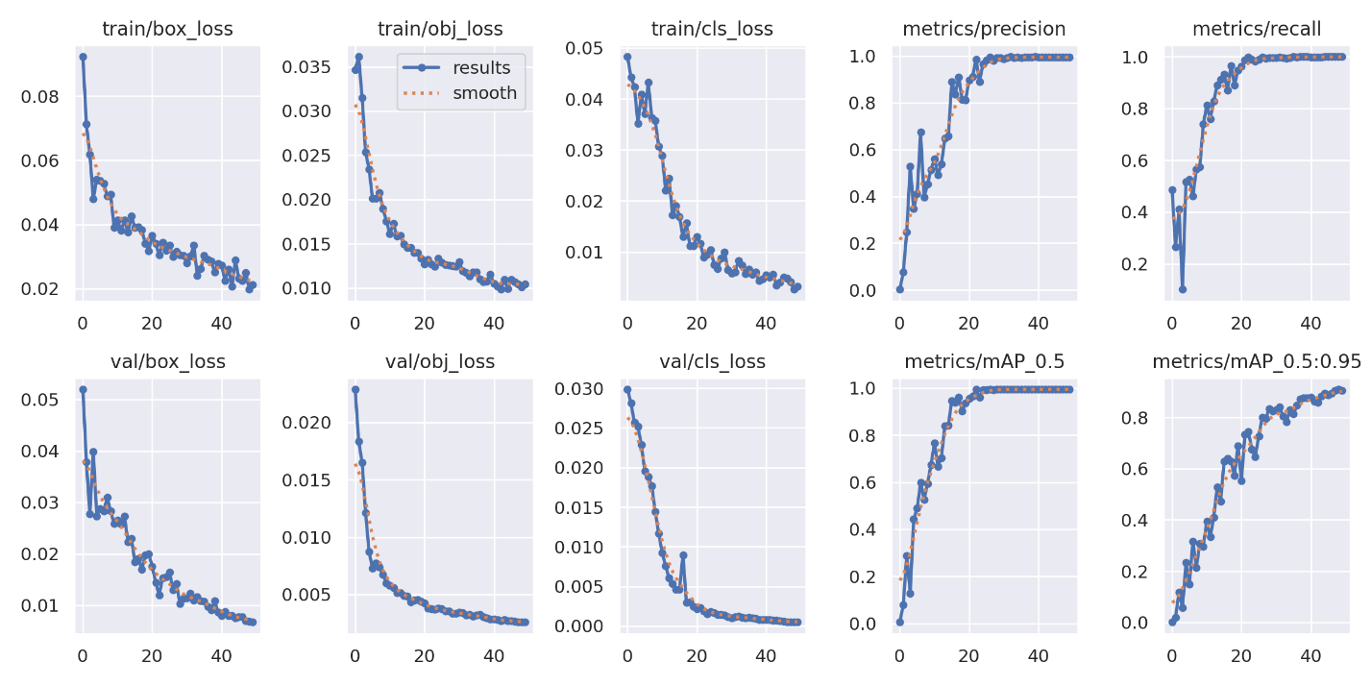
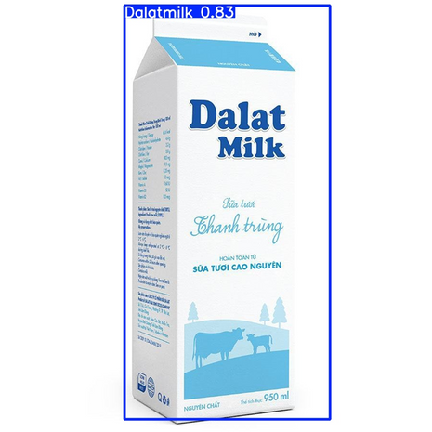
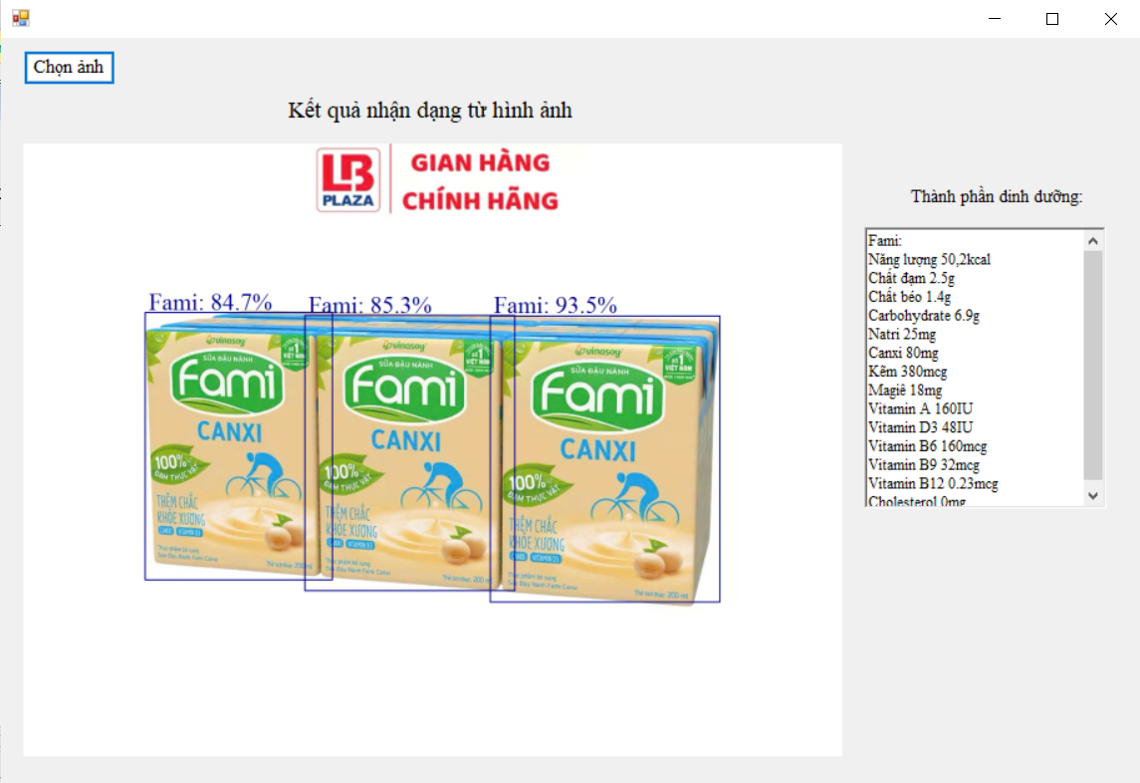
II - Quá Trình
3
4
HUẤN LUYỆN MÔ HÌNH
XÂY DỰNG ỨNG DỤNG
Huấn luyện YoLov5: Thực hiện cài đặt, tải dữ liệu sau đó train mô hình cho đến khi đạt yêu cầu.
Kiểm tra và nhận diện: Xem, đánh giá từ kết quả nhận diện ảnh.
Cài đặt môi trường chạy API Flask để load file best.pt và nhận diện ảnh.
Thiết kế WinForms: Giao diện đơn giản, gửi ảnh đến Flask API, nhận kết quả và hiển thị.
VNUF I 2025

Slide 6

III- Kết quả - Tồn Đọng - Giải Pháp
KẾT QUẢ
TỒN ĐỌNG
GIẢI PHÁP
Huấn luyện được mô hình YoLov5 dựa trên tập dữ liệu 5 đối tượng.
Độ chính xác chưa cao
Tăng số lượng huấn luyện, điều chỉnh tham số mô hình.
Kết quả nhận diện có thể trả về thông tin: Tọa độ khung bao quanh sữa, độ chính xác của dự đoán, tên của loại sữa được nhận diện.
Giao tiếp giữa Flask và C# bị chậm
Nên xây dựng ứng dụng trên điện thoại và thêm các chức năng cần thiết.
Xây dựng được API Flask chạy ổn định trên localhost:5000.
Tích hợp Flask API với giao diện WinForm (C#) để xây dựng ứng dụng.
VNUF I 2025

Slide 7
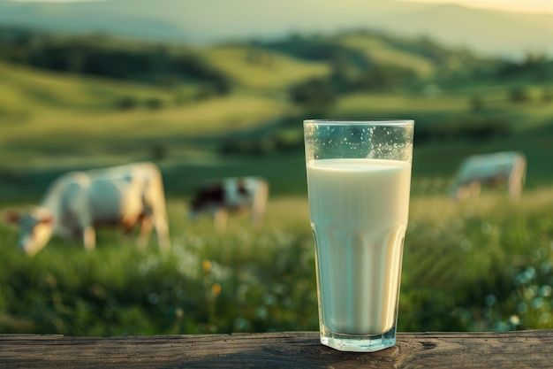
Cảm ơn
Thầy cô và các bạn đã lắng nghe!
VNUF | 2025

